Slide 1
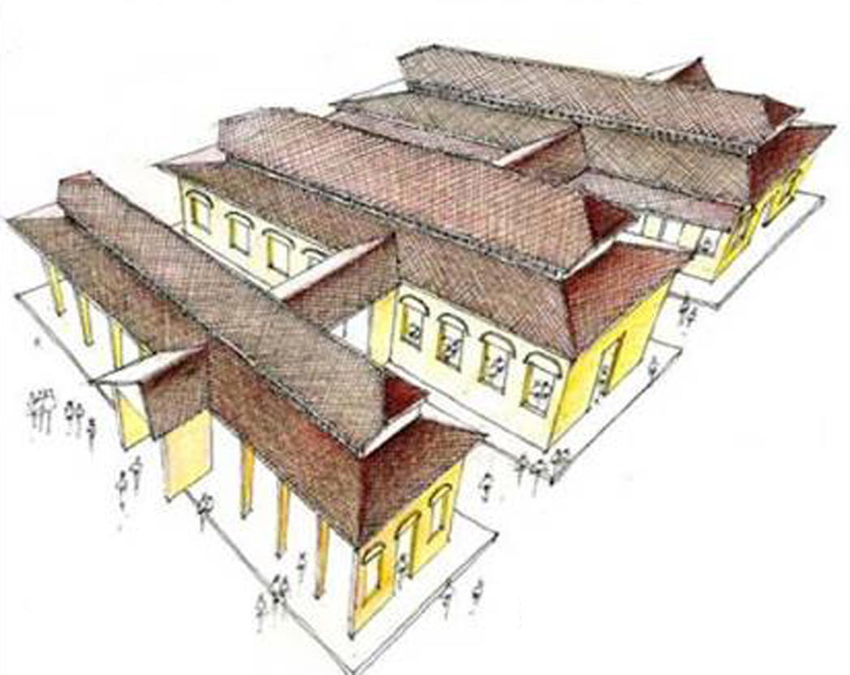
ក្រសួងវប្បធម៌ និងវិចិត្រសិល្បៈ
បេសសកម្មបេតិកភណ្ឌ
សង្កាត់ផ្សារចាស់ ក្រុងសៀមរាប
Dr. Sisowath Men Chandevy
01- Octobre -2017

Slide 2
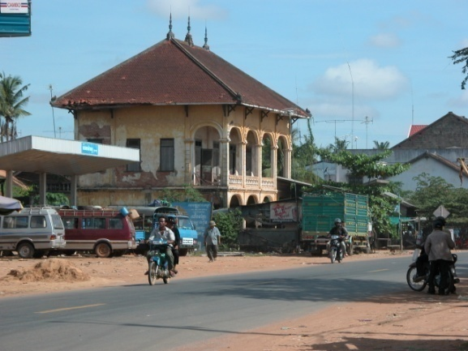
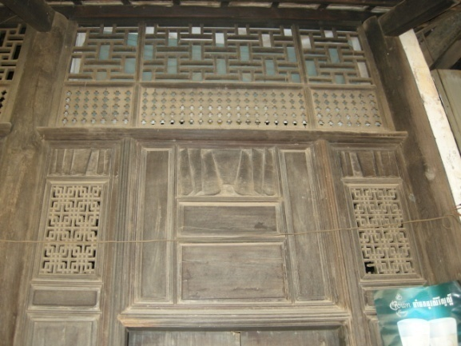
បេសសកម្មបេតិកភណ្ឌ
ស្លាយលេខ ២៖ បេសសកម្មបេតិកភណ្ឌត្រូវបានបង្កើតឡើងនៅឆ្នាំ ២០០៥ នៅក្នុងក្របខណ្ឌនៃគម្រោងមួយដែលចេញពីកិច្ចសហប្រតិបត្តិការណ៍ រវាងព្រះរាជាណាចក្រកម្ពុជា និងស្ថានទូតបារាំងប្រចាំកម្ពុជា (គម្រោង FSP)
បច្ចុប្បន្ននេះ បេសសកម្មបេតិកភណ្ឌត្រូវបានដាក់បញ្ចូលស្ថិតនៅក្រោមមជ្ឈមណ្ឌលបេតិកភណ្ឌ ដែលជាស្ថាប័នសាធារណៈ ក្រោមឱវាទរបស់ក្រសួងវប្បធម៌ និងវិចិត្រសិល្បៈនៃព្រះរាជាណាចក្រកម្ពុជា ដែលក្រៅអំពីបេសសកម្មបេតិកភណ្ឌ មានសាលាបេតិកភណ្ឌផងដែរ។
បេសសកម្មបេតិកភណ្ឌ គឺមានក្រុមការងារមួយដែលមានស្ថាបត្យករ និងបុរាណវិទូខ្មែរចំនួន ៦រូប ដែលចេញពីសាលាបេតិកភណ្ឌ (ចំនួនបុគ្គលិកពីឆ្នាំ ២០០៥ ដល់ឆ្នាំ ២០១២)
គោលបំណង៖
Maison à Stoung
ធ្វើឲ្យមហាជនស្គាល់បេតិកភណ្ឌជាតិ និងធានាឲ្យមានការអភិរក្ស៖
បេតិកភណ្ឌក្រុង
បេតិកភណ្ឌសាសនា
បេតិកភណ្ឌសំណង់របស់អ្នកស្រុក
Travail du bois ( maison dans la province de Kandal)

Slide 3
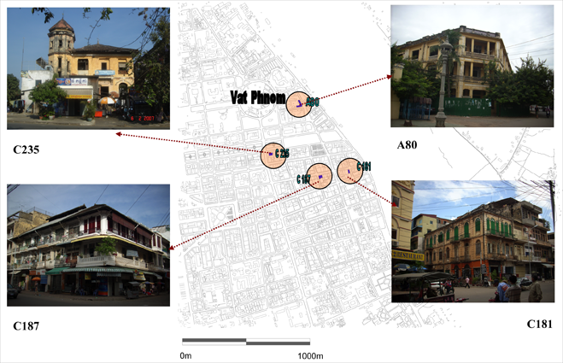
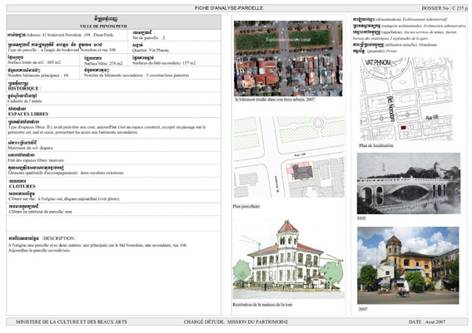
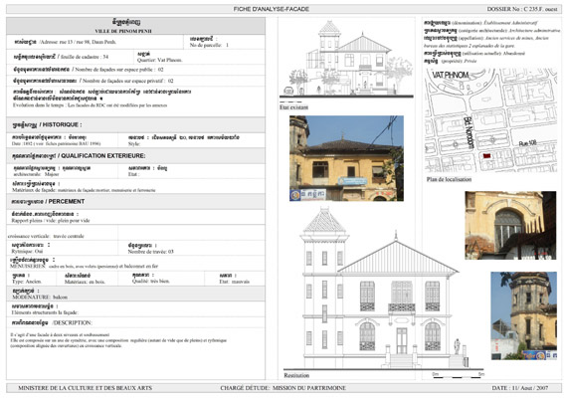
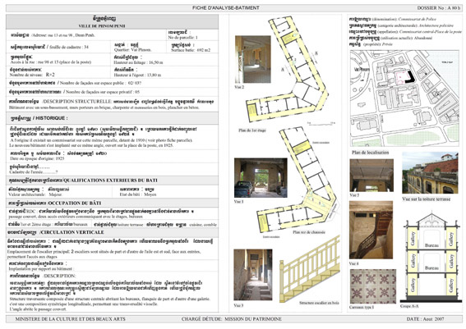
បេសសកម្មបេតិកភណ្ឌ
ការធ្វើបញ្ជីសារពើភណ្ឌ និងអត្តញ្ញាណកម្មបេតិកភណ្ឌ

Slide 4
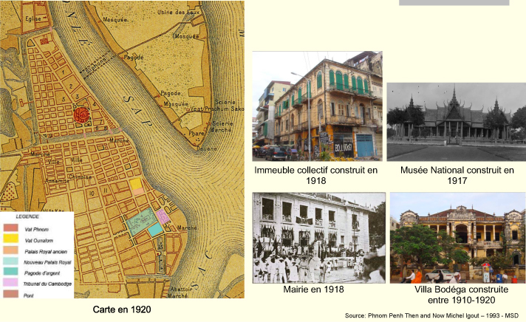
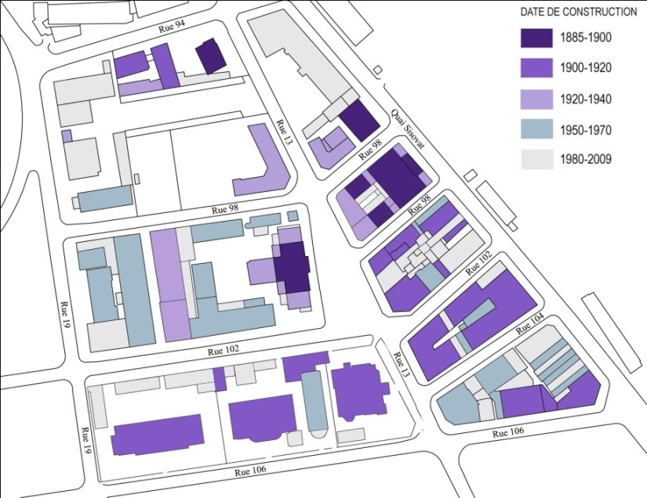
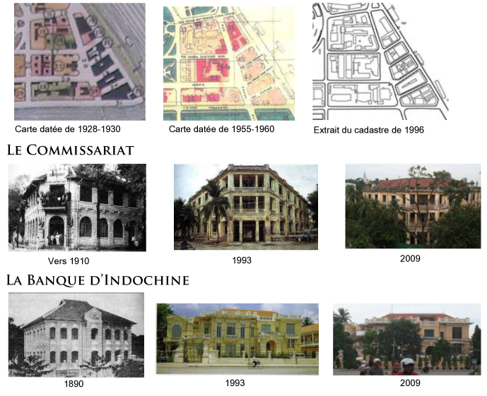
បេសសកម្មបេតិកភណ្ឌ
ប្លង់អភិរក្ស៖ ភ្នំពេញ សង្កាត់ប្រៃសណីយ៍
1|
4|
ការសិក្សាស្រាវជ្រាវអំពីឯកសារប្រវត្តិសាស្ត្រ
ប្លង់អភិរក្ស
2|
3|
ប្លង់ធ្វើការបរិច្ឆេទលើអគារនីមួយៗ
ឋានៈលេខាប្រវត្តិសាស្ត្រនៃសង្កាត់នីមួយៗ

Slide 5
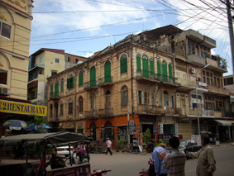
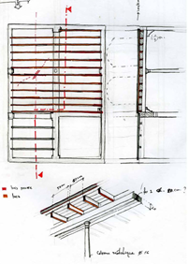
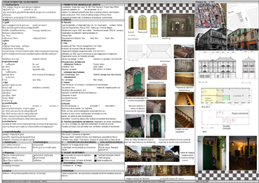
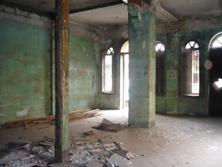
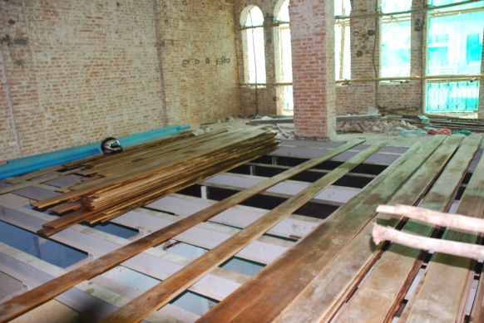
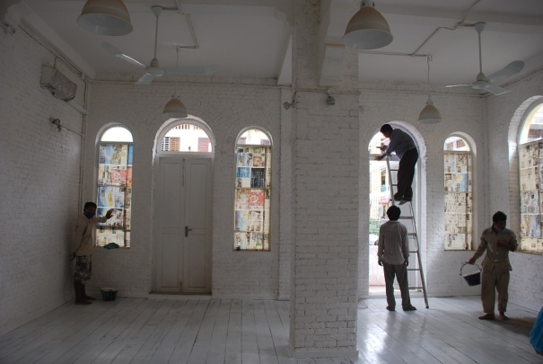
បេសសកម្មបេតិកភណ្ឌ
ប្រឹក្សាជូនម្ចាស់ផ្ទះជាឯកជន៖ ជំនាញ ការសិក្សា និងការតាមដានការដ្ឋាន
អន្តរាគមន៍ទៅលើផ្ទះមួយដែលមានម្ចាស់ច្រើន
កាលបរិច្ឆេទនៃសំណង់៖ ឆ្នាំ ១៩១៨
ប្រភេទស្ថាបត្យកម្ម៖ អគារដែលមានផ្ទះនៅជាប់ៗគ្នា
ការវិភាគ
ការសិក្សាប្រវត្តិសាស្ត្រ និងបុរាណវិទ្យានៃអគារ
ការវិភាគអំពីបញ្ហា និងមូលហេតុរបស់វា
អន្តរាគមន៍ទៅលើអគារ

Slide 6
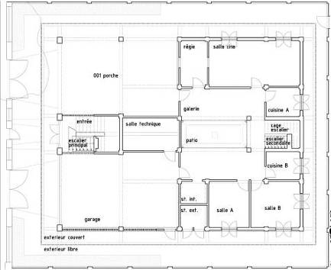
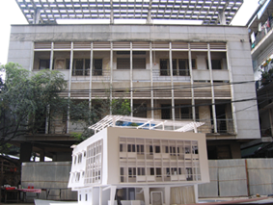
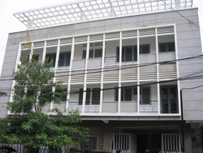
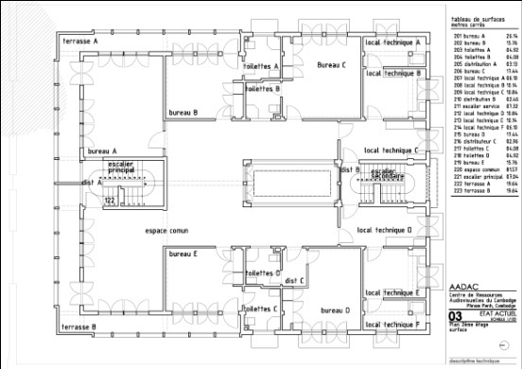
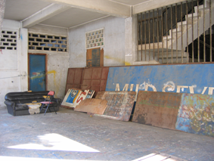
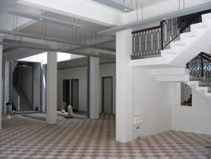
បេសសកម្មបេតិកភណ្ឌ
ស្លាយលេខ ៦៖ អន្តរាគមន៍ដោយផ្ទាល់៖ មជ្ឈមណ្ឌលសោតទស្សបុប្ផាណា ការជួសជុល​ និងការរៀបចំឡើងវិញ
ប្លង់នៅជាន់ក្រោម
អគារមើលពីខាងមុខមុននឹងជួសជុល
អគារមើលពីខាងមុខក្រោយការជួសជុល
ប្លង់នៅជាន់ទី១
សាលខាងក្នុងនឹងជណ្តើរមុនការជួសជុល
Hall et Escalier après restauration
ប្លង់នៅជាន់ទី២

Slide 7
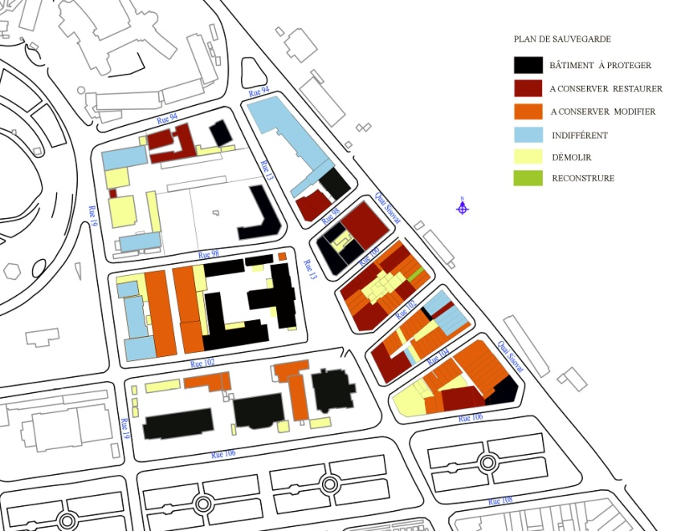
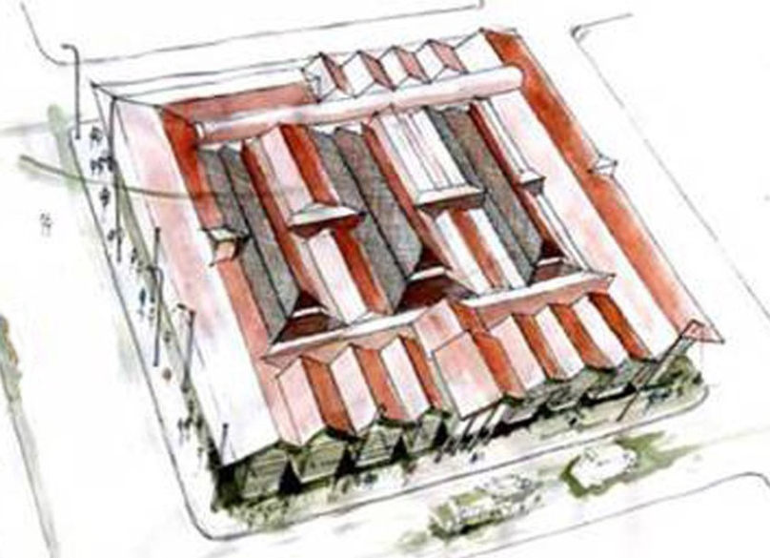
គម្រោងផ្សារចាស់
តួនាទីរបស់បេសសកម្មបេតិកភណ្ឌ
ការធ្វើប្លង់អភិរក្ស និងលើកតម្លៃ
ការបណ្តុះបណ្តាលក្រុមសិក្ខាកាមលេពីនាយកដ្ឋានអភិរក្សបេតិកភណ្ឌក្រុងរបស់អាជ្ញាធរជាតិអប្សរា
រយៈពេលគម្រោង៖ ១ឆ្នាំ ពន្យារពេល ៣ខែ
ពីការសិក្សានៅសង្កាត់ផ្សារចាស់...
...ទៅការបង្កើតប្លង់អភិរក្ស

Slide 8
លទ្ធផលនៃការសិក្សា
ចំណេះដឹង
បង្ហាញឲ្យឃើញច្បាស់អំពីឋានៈលេខាប្រវត្តិសាស្ត្រនៃសង្កាត់
ប្លង់អភិរក្ស និងលើកតម្លៃ
ឧបករណ៍គ្រប់គ្រប់សម្រាប់ជាការប្រើប្រាស់របស់អ្នកធ្វើសេចក្តីសម្រេចសាធារណៈ
ផែនការបណ្តុះបណ្តាល
កម្មវិធីផ្ទេរសមត្ថភាពពីខ្មែរទៅខ្មែរដូចគ្នា

Slide 9
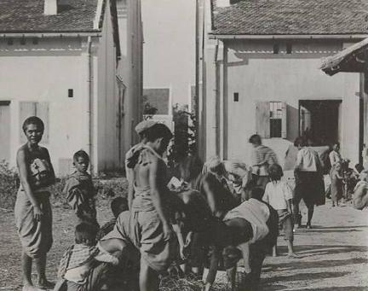
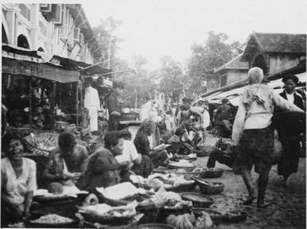
ការរៀបចំប្រមូលឯកសារ
ចំណេះដឹង៖ ប្លង់ទស្សនាទាននៃគម្រោងក្រុងមួយ ជាប្រភេទផ្ទះជាប់ៗគ្នា
ប្លង់សិក្សាគម្រោងសម្រាប់សង្កាត់អាណានិគមនៅក្រុងសៀមរាប ឆ្នាំ ១៩២០
ផ្សារ ក្នុងអំឡុងឆ្នាំ ១៩៣៥ (ផ្សារចាស់)
ផ្សារ (អ្នកលក់ត្រី) រូបថតក្នុងអំឡុងឆ្នាំ ១៩៣៥

Slide 10
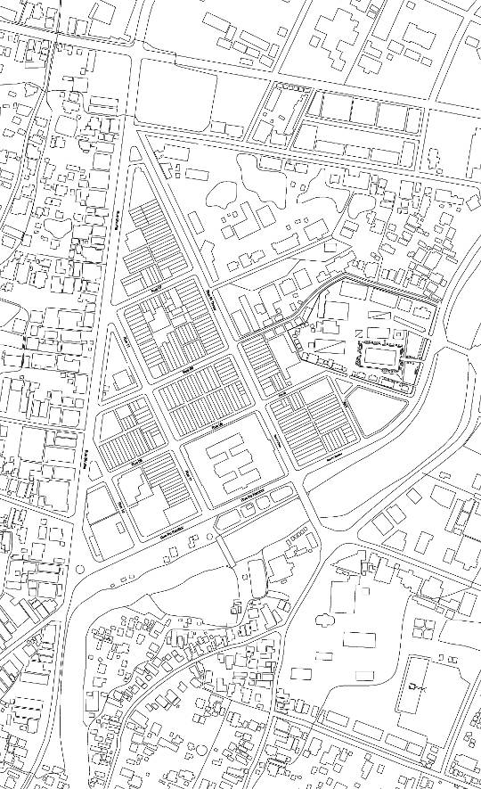
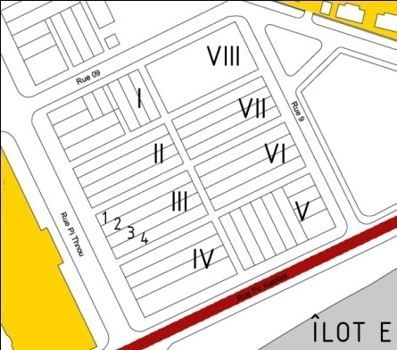
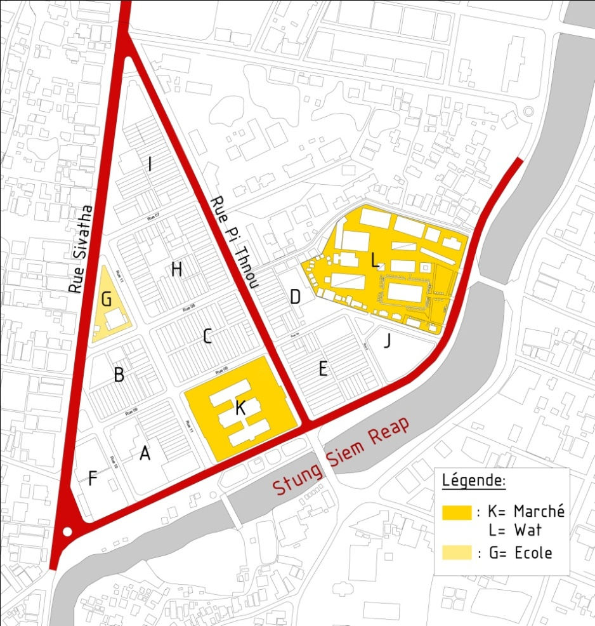
ការវិភាគ
ការកំណត់បរិវេណសិក្សា

Slide 11
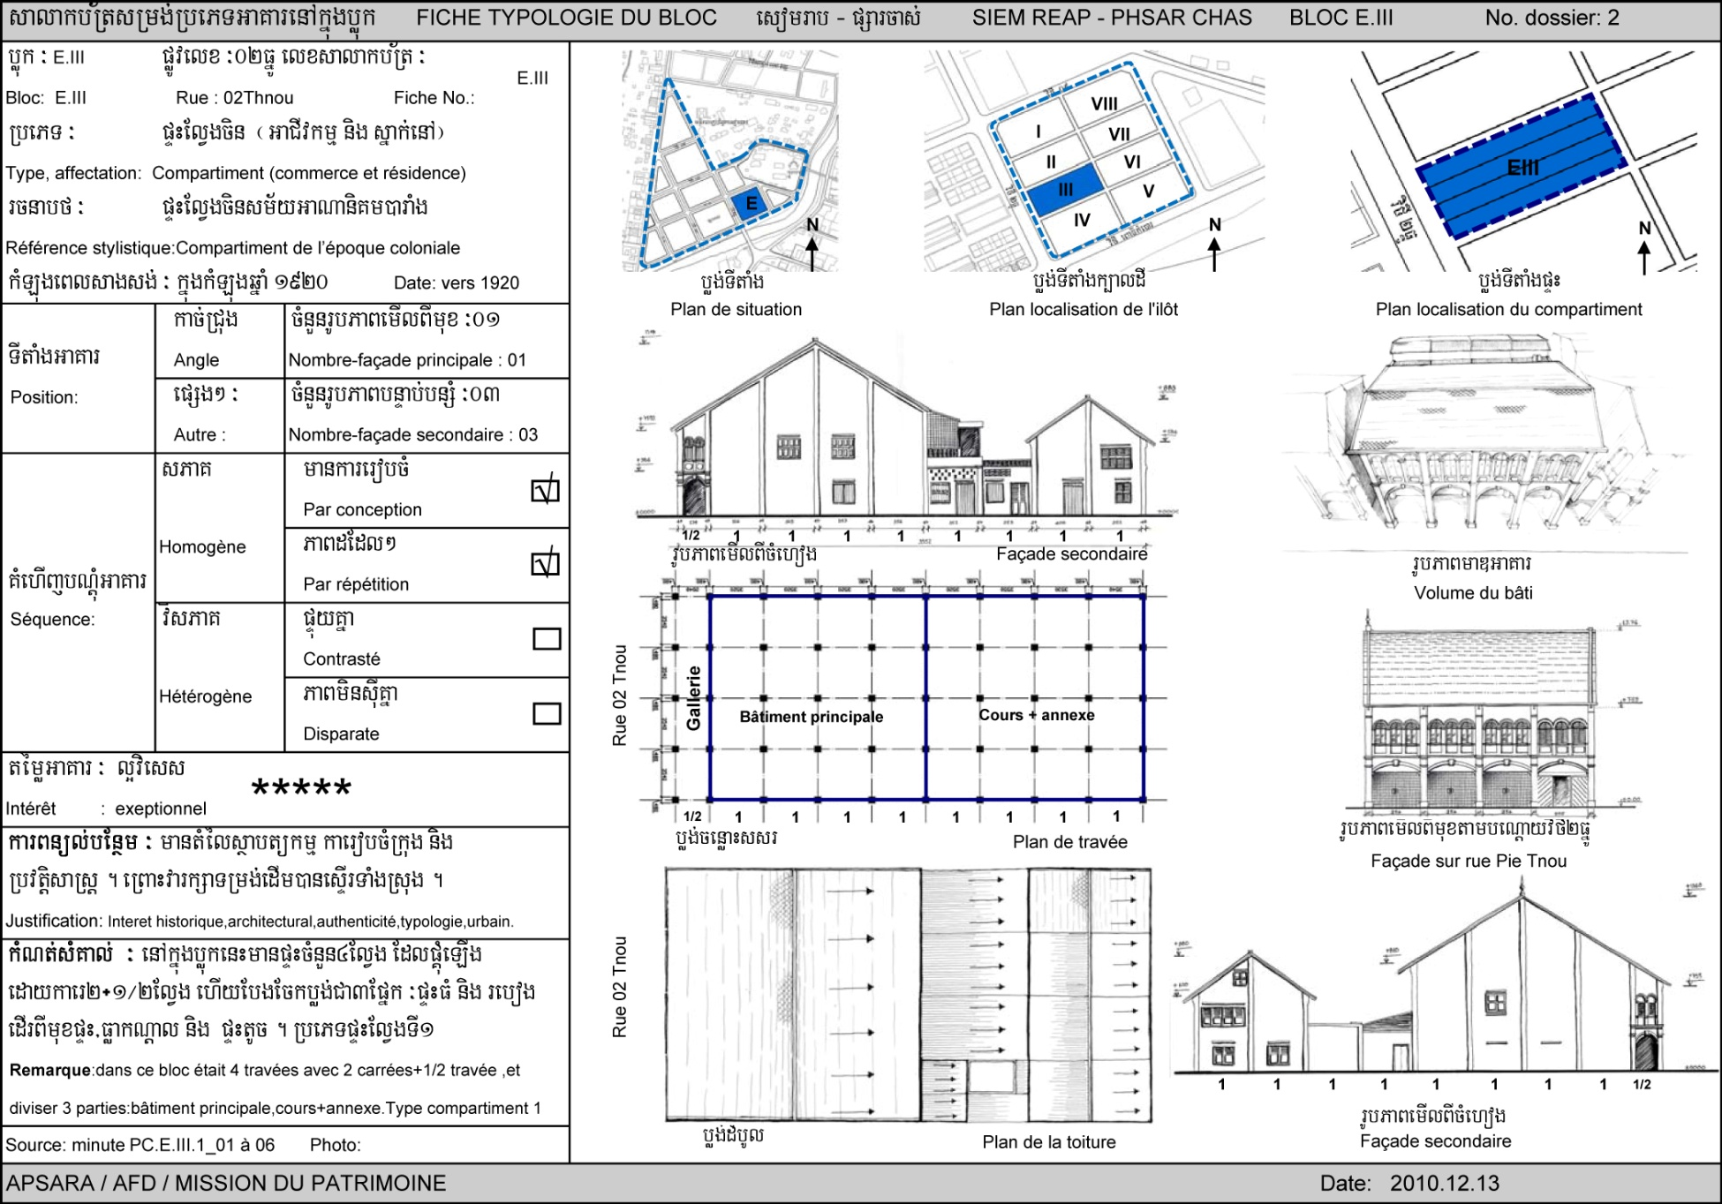
ការធ្វើជំរឿនបេតិកភណ្ឌ
ប្លង់អភិរក្ស៖ ការវិភាគអគារទាំងអស់ក្រោមទម្រង់ជាសលកបត្រជំរឿន

Slide 12
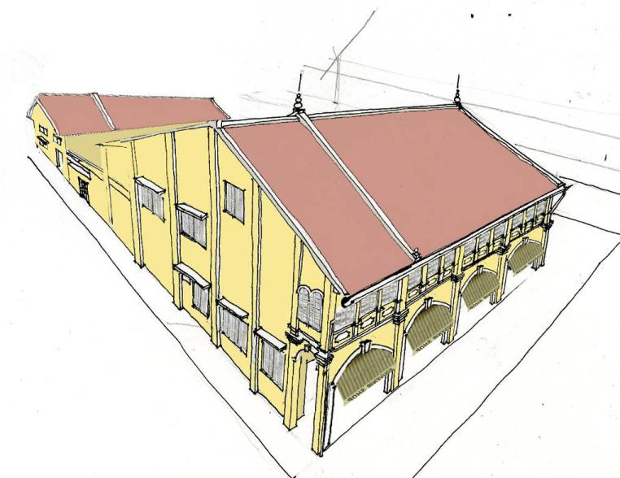
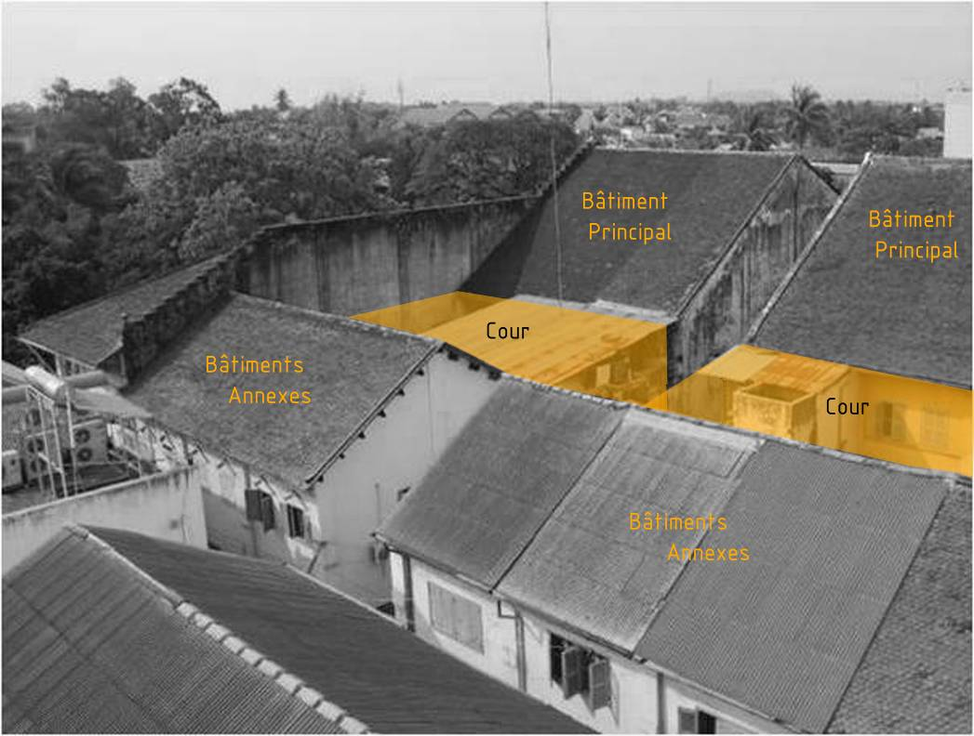
វិនិច្ឆ័យ​ពី​បញ្ហា
ទម្រង់រាងរូវ៖ ការវិភាគលំហ និងបញ្ហានានា
អគារផ្នែកខាងក្រោយ
ទីធ្លាកណ្តាលផ្ទះ
អគារផ្ទះធំ
អគារផ្នែកខាងក្រោយ
ទីធ្លាកណ្តាលផ្ទះ
អគារផ្ទះធំ
របៀងនៅខាងមុខជាប់ផ្លូវ

Slide 13
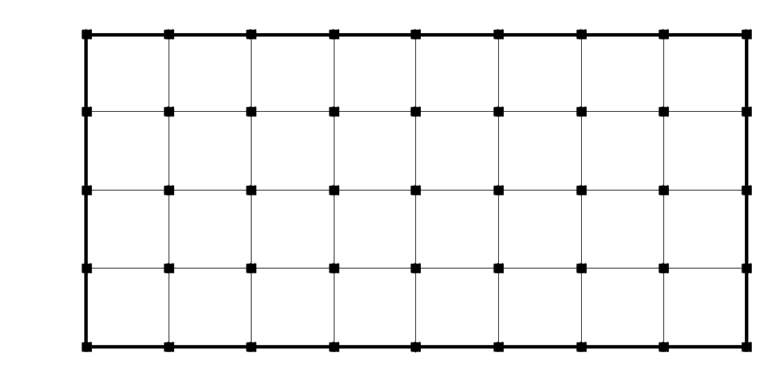
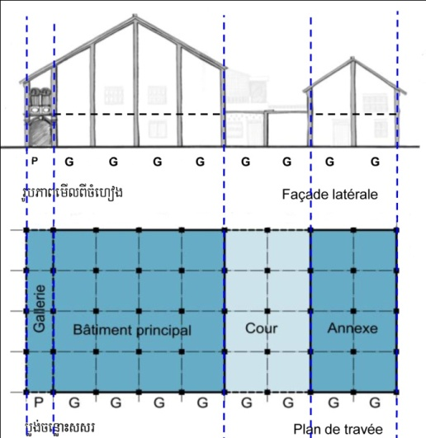
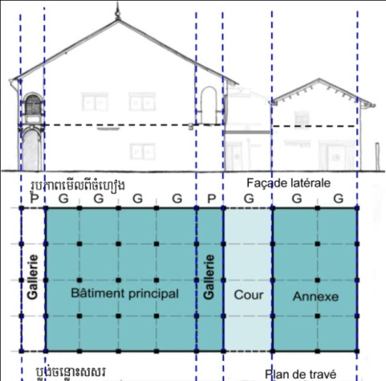
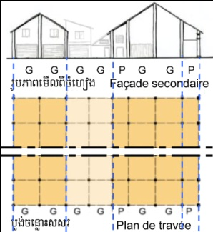
គំនូសខណ្ឌចែកដី និងប្រភេទ
ចំណេះដឹង៖ ការរៀបចំគំរូរទៅតាមគំនូសខណ្ឌចែកដី និងប្រភេទដំបូង
Gallerie
អគារផ្ទះធំ
ទីធ្លាខាងក្នុង
ផ្នែកខាងក្រោយ
ប្រភេទទី១
ប្រភេទទី១Bis
ប្រភេទទី២Bis

Slide 14
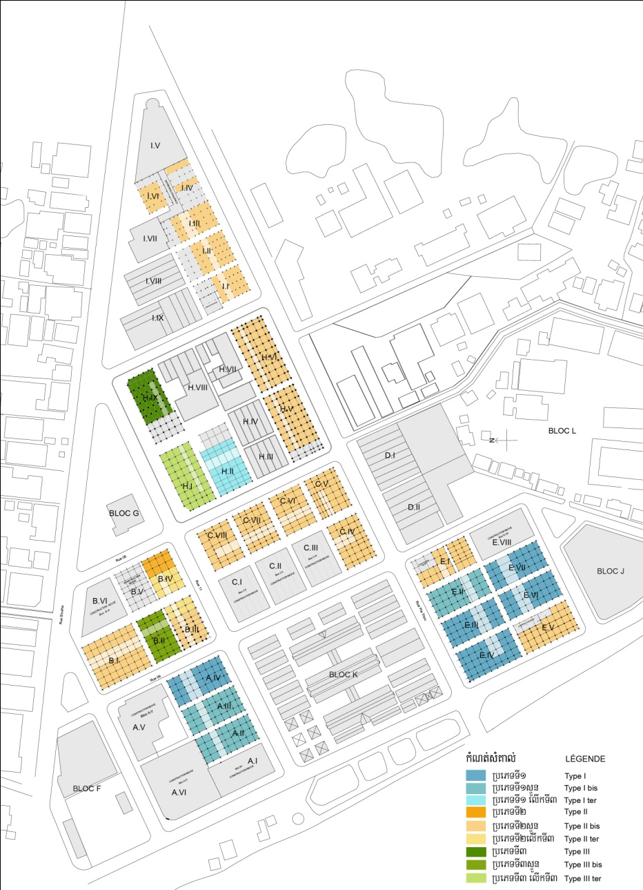
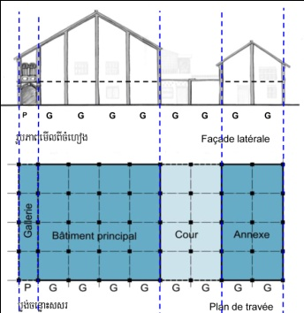
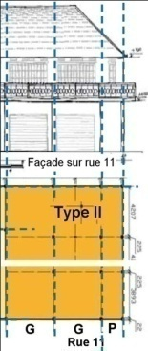
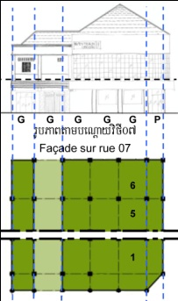
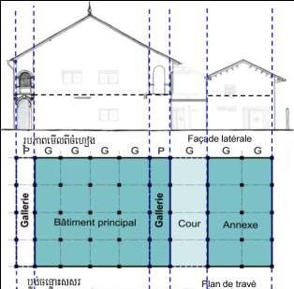
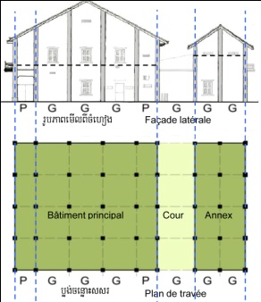
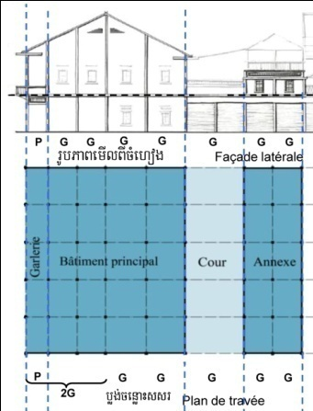
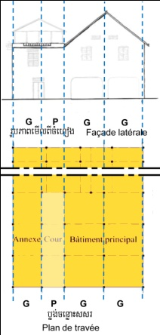
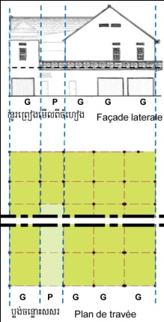
ការវិវត្តនៃសំណង់ក្រុង
ចំណេះដឹង៖ ការវិវត្តតាមរយៈការតាំងទីនៃសំណង់ និងប្រភេទសំណង់
ប្រភេទទី១
ប្រភេទទី២
ប្រភេទទី៣
ប្រភេទទី១Bis
ប្រភេទទី២Bis
ប្រភេទទី៣Bis
ប្លង់ទៅតាមប្រភេទនីមួយៗ
ប្រភេទទី១បែបទី៣
ប្រភេទទី២បែបទី៣
ប្រភេទទី៣បែបទី៣

Slide 15
ប្លង់នៃការបង្កើតសង្កាត់
ចំណេះដឹង៖ ប្លង់នៃការបង្កើតគម្រោងក្រុងប្រភេទផ្ទះល្វែងជាប់ៗគ្នា

Slide 16
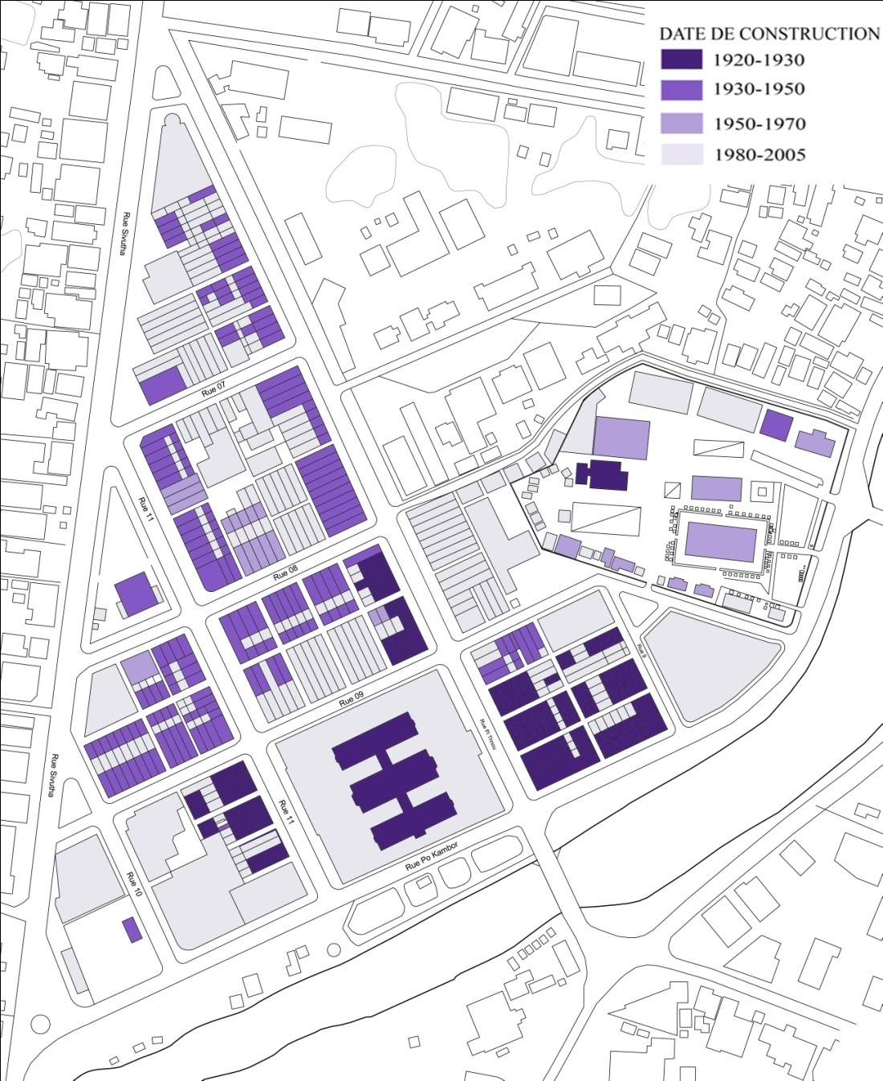
ការកំណត់កាលបរិច្ឆេទនៃអគារនីមួយៗ
ប្លង់អភិរក្ស៖ ប្លង់កំណត់កាលបរិច្ឆេទអគារនីមួយៗ

Slide 17
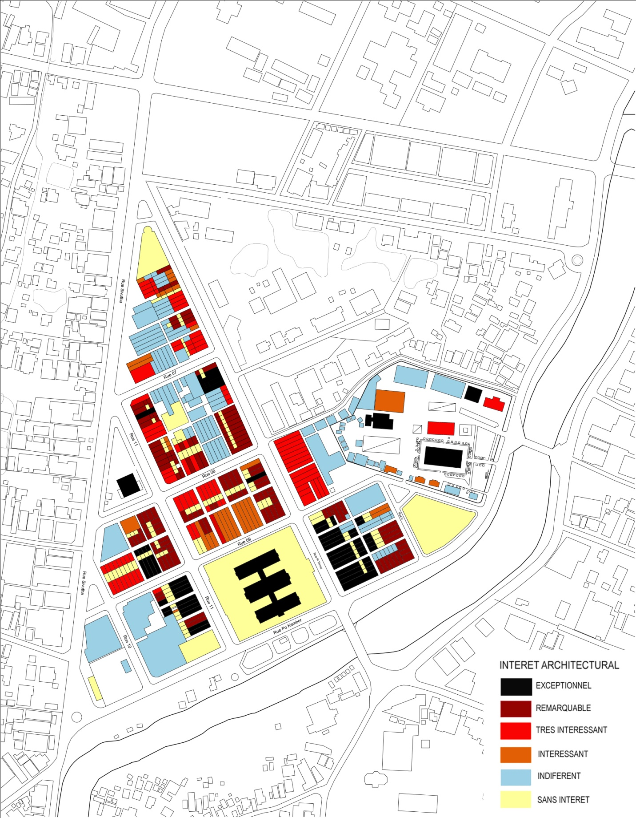
ស្ថាបត្យកម្មល្អៗ
ប្លង់អភិរក្ស៖ ប្លង់ស្ថាបត្យកម្មល្អៗ

Slide 18
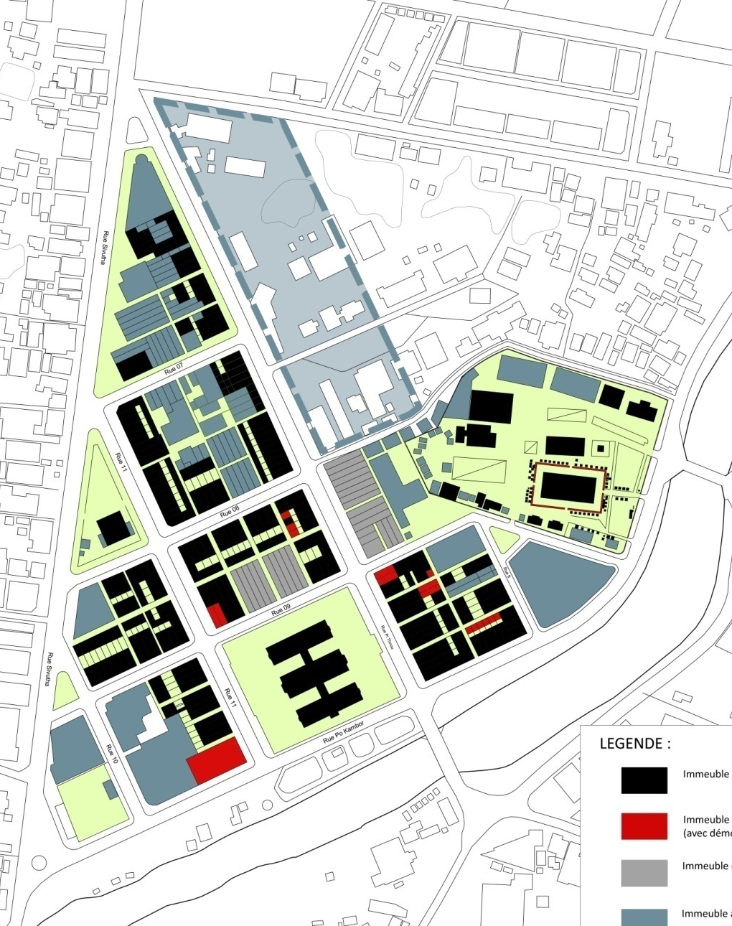
ប្លង់អភិរក្ស
ប្លង់អភិរក្ស៖ ឧបករណ៍គ្រប់គ្រងសម្រាប់ថ្នាក់ដឹកនាំធ្វើសេចក្តីសម្រេចសាធារណៈ

Slide 19
អនុសាសន៍
ប្លង់អភិរក្ស៖ ចំណាត់ការទៅលើស្ថាបត្យកម្មទៅតាមផ្ទះនៅក្នុងដី១ឡូៗ

Slide 20
អនុសាសន៍
ប្លង់អភិរក្ស៖ ចំណាត់ការស្ថាបត្យកម្មទៅលើដំបូល

Slide 21
អនុសាសន៍
ប្លង់អភិរក្ស៖ ចំណាត់ការស្ថាបត្យកម្មទៅលើជញ្ជាំងខាងមុខផ្ទះ

Slide 22
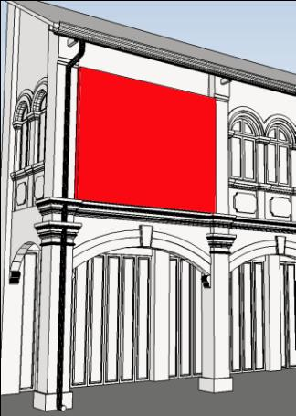
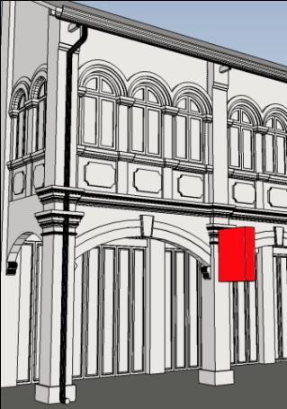
ការគ្រប់គ្រងស្លាកផ្សាយពាណិជ្ជកម្ម
ប្លង់អភិរក្ស៖ ចំណាត់ការស្ថាបត្យកម្មសម្រាប់ការគ្រប់គ្រងស្លាកផ្សាយពាណិជ្ជកម្ម

Slide 23
ប្លង់គ្រប់គ្រងចរាចរណ៍
ប្លង់អភិរក្ស៖ ប្លង់គ្រប់គ្រងចរាចរណ៍អ្នកថ្មើរជើង និងយានយន្ត

Slide 24
ផ្សារចាស់
ប្លង់អភិរក្ស៖ ប្លង់រៀបចំដីឡូ នៅសង្កាត់ផ្សារចាស់ ឧទាហរណ៍
សំណើទី១
សំណើទី២
ប្លង់សង់ផ្ទះឲ្យបម្រួមតូចនៅក្នុងដីឡូត៍មួយ រួមទាំងមានរបៀងនៅសងខាង
ប្លង់សង់ផ្ទះនៅលើដីពេញតែម្តង
ប្លង់មុខកាត់ឃើញផ្សារ និងផ្លូវជុំវិញ
ប្លង់មុខកាត់ឃើញផ្សារ និងផ្លូវជុំវិញ
ដើមឈើ
របៀង
សំណង់ជាប់រហូត
សំណង់បណ្តោះអាសន្ន
ចរាចរណ៍អ្នកថ្មើរជើង

Slide 25
លទ្ធផលនៃការសិក្សា
ប្លង់អភិរក្ស៖ ទិដ្ឋភាព បរិយាកាសនៅសង្កាត់ផ្សារចាស់

Slide 26
Résultats de l’étude
ផែនការបណ្តុះបណ្តាល
ជំនាញ
ក្រុមការងារបច្ចេកទេស
អ្នកជំនាញអាជីព
គោលបំណង
៤ ទៅ ៦នាក់

Slide 27
ការបណ្តុះបណ្តាល
ផែនការបណ្តុះបណ្តាល
នាំមកដោយបេសសកម្មបេតិកភណ្ឌនៃក្រសួងវប្បធម៌ និងវិចិត្រសិល្បៈ ដោយមានជំនួយផ្នែកជំនាញពីលោក Michel Verrot ប្រធានស្ថាបត្យករក្រុងរបស់រដ្ឋបារាំង
រយៈពេល១ឆ្នាំ នៅក្នុងវិស័យនៃការធ្វើជំរឿននឹងរោគសញ្ញាបេតិកភណ្ឌ ក្នុងនាយកដ្ឋានអភិវឌ្ឍន៍បេតិកភណ្ឌក្រុងរបស់អាជ្ញាធរជាតិអប្សរា
កិច្ចប្រជុំជាហូហែនៃក្រុមការងាររបស់បេសសកម្មបេតិកភណ្ឌ និងក្រុមការងាររបស់នាយកដ្ឋានអភិវឌ្ឍន៍បេតិកភណ្ឌក្រុង

Slide 28
ការបណ្តុះបណ្តាល
ផែនការបណ្តុះបណ្តាលការងារនៅនឹងមូលដ្ឋាន
ក្រុមការងាររបស់បេសសកម្មបេតិកភណ្ឌ និងអប្សរា
ការងារនៅនឹងមូលដ្ឋាន
ការបណ្តុះបណ្តាលនៅនឹងមូលដ្ឋាន

Slide 29
សូមអរគុណ!

